Slide 1





ВИКТОРИНА

Slide 2
Школьные правила | 10 | 20 | 30 | 40 | 50
Права в картинках | 10 | 20 | 30 | 40 | 50
Личное и общественное | 10 | 20 | 30 | 40 | 50
Словарь юного правоведа | 10 | 20 | 30 | 40 | 50
Кто поможет? | 10 | 20 | 30 | 40 | 50

Slide 3



Ситуация 1
Ученик пришёл в школу в чистой и аккуратной, выглаженной форме. Он всегда переодевает сменную обувь.
Право
Обязанность

Slide 4


Ситуация 1
Ученик пришёл в школу в чистой и аккуратной, выглаженной форме. Он всегда переодевает сменную обувь.

Slide 5
Ситуация 2
На уроке рисования учитель сказал, что сегодня дети будут рисовать весенний лес. А один из учеников захотел нарисовать космический корабль и поднял руку, чтобы предложить свою идею.
Право
Обязанность

Slide 6


Ситуация 2
На уроке рисования учитель сказал, что сегодня дети будут рисовать весенний лес. А один из учеников захотел нарисовать космический корабль и поднял руку, чтобы предложить свою идею.

Slide 7
Ситуация 3
У ученика в дневнике стоит «5» по окружающему миру. Он гордится этой оценкой и ждет, когда родители посмотрят дневник.
Право
Обязанность

Slide 8

Ситуация 3
У ученика в дневнике стоит «5» по окружающему миру. Он гордится этой оценкой и ждет, когда родители посмотрят дневник.

Slide 9
Ситуация 4
Звенит звонок на урок. Все ученики заходят в класс и готовят на партах учебники, тетради и ручки.
Право
Обязанность

Slide 10
Ситуация 4
Звенит звонок на урок. Все ученики заходят в класс и готовят на партах учебники, тетради и ручки.

Slide 11
Ситуация 5
Во время контрольной работы ученик забыл ручку дома. Никто не смог поделиться с ним. Носить с собой школьные принадлежности – это право или обязанность?
Право
Обязанность

Slide 12
Ситуация 5
Во время контрольной работы ученик забыл ручку дома. Никто не смог поделиться с ним. Носить с собой школьные принадлежности – это право или обязанность?

Slide 13
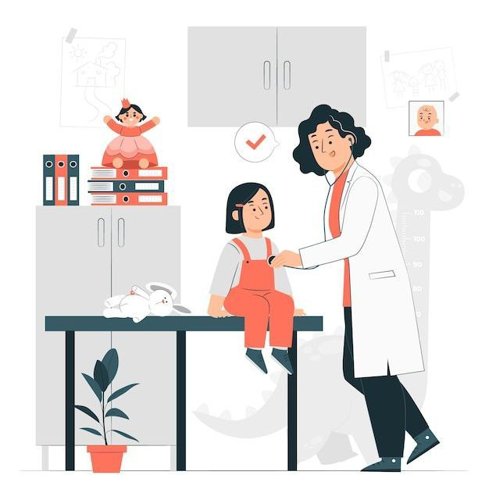

Как думаете какое право изображено на картинке?

Slide 14
Право на медицинскую помощь ✔️

Slide 15
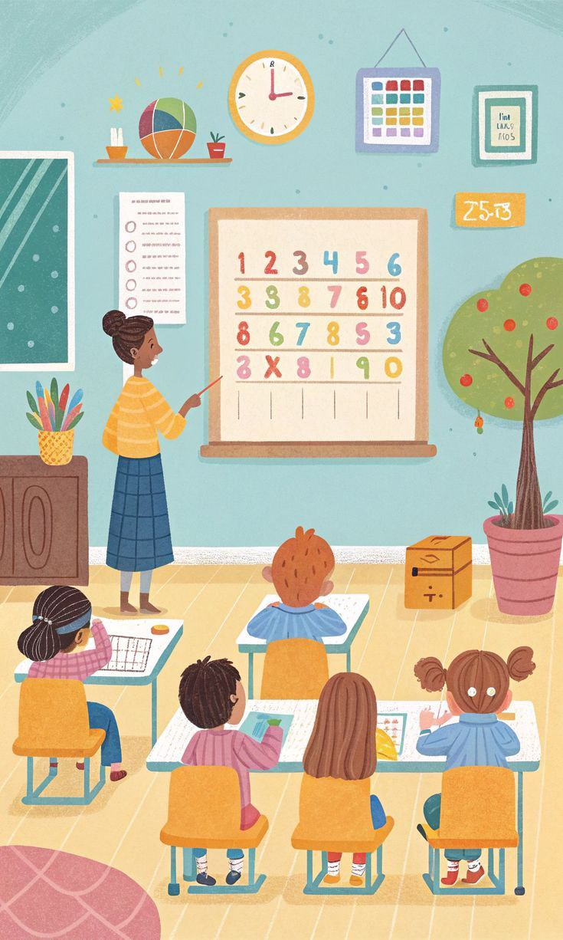
Как думаете какое право изображено на картинке?

Slide 16
Право на образование ✔️

Slide 17
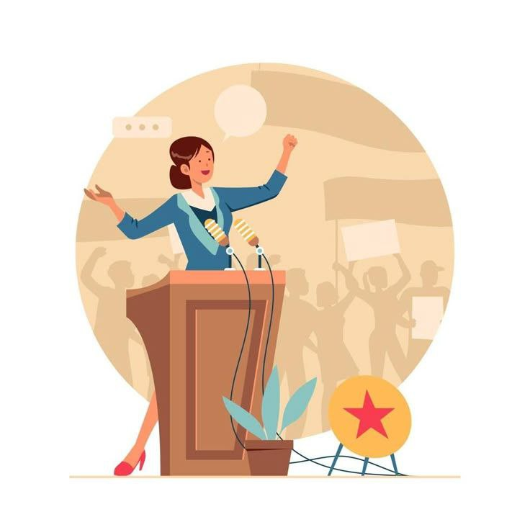
Как думаете какое право изображено на картинке?

Slide 18
Право на свободу слова ✔️

Slide 19
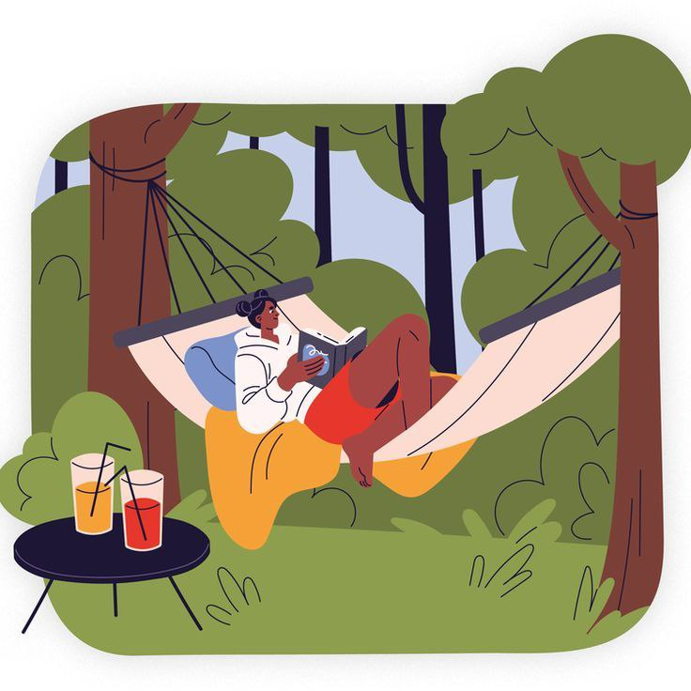
Как думаете какое право изображено на картинке?

Slide 20
Право на отдых и досуг ✔️

Slide 21
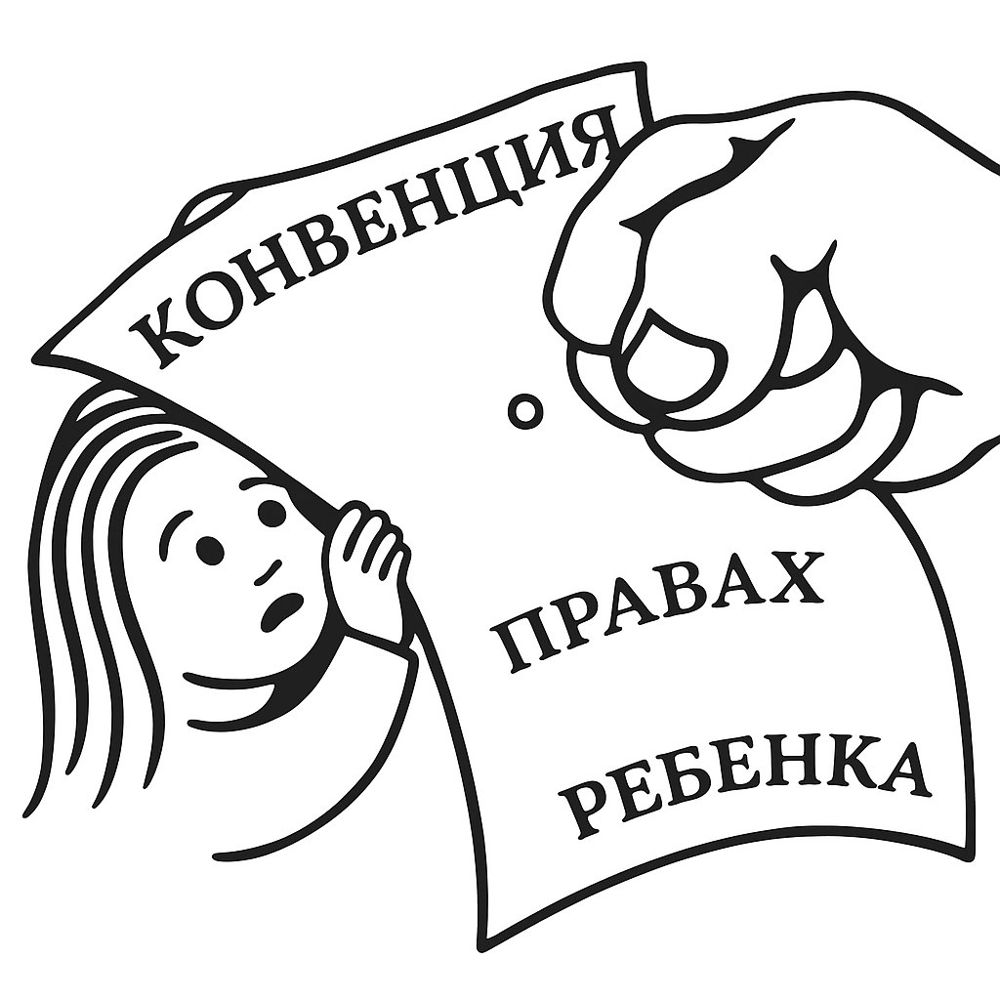
Как думаете какое право изображено на картинке?

Slide 22
Право на защиту ✔️

Slide 23

ВОПРОС
Можно ли громко слушать музыку ночью, если тебе весело, но соседи хотят спать?

Slide 24
ОТВЕТ
Нет, твоя личная свобода заканчивается там, где начинается свобода и покой другого человека. Существует закон о тишине, которые обязательны для всех.

Slide 25
ВОПРОС
Обязательно ли убирать за своей собакой во время прогулки во дворе, если никто не видит?

Slide 26
ОТВЕТ
Да, это правило гигиены и уважения к другим жителям. Твой личный выбор в публичном пространстве влияет на общую чистоту и безопасность.

Slide 27
ВОПРОС
Можно ли без разрешения выкладывать в соцсети общую фотографию с друзьями?

Slide 28
ОТВЕТ
Нет, это нарушение личных границ и права на изображение. Даже в общедоступном пространстве интернета нужно получать согласие людей на публикацию их фото.

Slide 29
ВОПРОС
Твой одноклассник оставил на парте свой пенал с карандашами и ручками. Можно ли взять его пинал себе, если он ушёл?

Slide 30
ОТВЕТ
Нет, это чужая вещь. Её нельзя брать без разрешения. Нужно вернуть хозяину или отдать учителю.

Slide 31
ВОПРОС
Можно ли прийти в школу или театр в пижаме, если тебе так комфортно?

Slide 32
ОТВЕТ
В некоторых местах действуют дресс-коды — неписаные или официальные правила одежды. Личный комфорт важен, но в определенных общественных местах ожидается соблюдение норм, уважающих атмосферу заведения.

Slide 33


Правовая сортировка
Право | Обязанность
Убирать свои вещи
Лечиться у врача
Слушаться родителей
Иметь свое мнение
Уважать старших
Отдыхать и играть

Slide 34
Правовая сортировка
Право | Обязанность
2. Лечиться у врача 4. Иметь свое мнение 6. Отдыхать и играть | 1. Убирать свои вещи 3. Слушаться родителей 5. Уважать старших

Slide 35
Закончи определение
Право — это то, что государство... Обязанность — это то, что человек должен... Конституция — в нашей стране это самый... Собственность — это то, что принадлежит тебе... Несовершеннолетний — это человек, который еще не достиг...

Slide 36
Закончи определение
Право — это то, что государство защищает.
Обязанность — это то, что человек должен выполнять.
Конституция — в нашей стране это самый главный закон.
Собственность — это то, что принадлежит тебе по закону.
Несовершеннолетний — это человек, который еще не достиг 18 лет.

Slide 37
Найди пару
Понятия | Примеры
Право на образование | Плохое отношение к человеку из-за его пола, внешности или национальности
Право на медицинскую помощь | Не мусорить в лесу, кормить птиц зимой
Обязанность беречь природу | Принимать последствия за свой поступок
Ответственность | Лечиться у врача, если заболел
Дискриминация | Ходить в школу, получать знания

Slide 38
ПРОВЕРЬ ПАРЫ
Право на образование → Ходить в школу, получать знания
Право на медицинскую помощь → Лечиться у врача, если заболел
Обязанность беречь природу → Не мусорить в лесу, кормить птиц зимой
Ответственность → Нести последствия за свой поступок
Дискриминация → Плохое отношение к человеку из-за его пола, внешности или национальности

Slide 39
Угадай слово по действиям
Возьми карточку!

Slide 40

Счастливый вопрос!
Получите 50 очков

Slide 41
Соотнеси школьного работника с описанием
1. Этот человек приходит в школу раньше всех. Он включает свет в коридорах, чтобы нам было светло и уютно.
2. Этот человек делает так, чтобы в наших классах и столовой было чисто и красиво. У него есть тряпки, ведро и швабра.
3. Этот человек готовит нам вкусные завтраки и обеды. От него пахнет вкусной едой.
4. Этот человек может вылечить шишку на лбу, измерить температуру и дать таблетку, если болит живот. У него есть белый халат.
Повар
Медсестра
Технический работник (уборщица)
Охранник

Slide 42
Соотнеси школьного работника с описанием
1. Этот человек приходит в школу раньше всех. Он включает свет в коридорах, чтобы нам было светло и уютно. | Охранник
2. Этот человек делает так, чтобы в наших классах и столовой было чисто и красиво. У него есть тряпки, ведро и швабра. | Технический работник (уборщица)
3. Этот человек готовит нам вкусные завтраки и обеды. От него пахнет вкусной едой. | Повар
4. Этот человек может вылечить шишку на лбу, измерить температуру и дать таблетку, если болит живот. У него есть белый халат. | Медсестра

Slide 43
ситуации
Кто поможет, если тебя обижают на перемене?
2. Кто поможет, если ты потерял сменку?
3. Кто поможет, если ты не понял тему на уроке?
4. Кто поможет, если у тебя конфликт с учителем?

Slide 44
Ответы на ситуации
1. Кто поможет, если тебя обижают на перемене? (Одноклассники, дежурный учитель, классный руководитель)
2. Кто поможет, если ты потерял сменку?
(Уборщица, дежурный администратор, друзья)
3. Кто поможет, если ты не понял тему на уроке?
(Учитель, одноклассник, родители)
4. Кто поможет, если у тебя конфликт с учителем?
(Классный руководитель, школьный психолог, родители)

Slide 45
Счастливый вопрос!
Получите 30 очков

Slide 46
Да или Нет?
Ситуация: Ты упал и разбил коленку. Помощник: Школьный повар.
Ситуация: У тебя сломался карандаш. Помощник: Одноклассник.
Ситуация: Ты не знаешь, в каком кабинете следующий урок. Помощник: Охранник на входе.

Slide 47
Да или Нет?
Ситуация: Ты упал и разбил коленку. Помощник: Школьный повар. | НЕТ
Ситуация: У тебя сломался карандаш. Помощник: Одноклассник. | ДА
Ситуация: Ты не знаешь, в каком кабинете следующий урок. Помощник: Охранник на входе. | НЕТ

Slide 48


Помощник на ладошке

